Slide 1


SCROWEX
Над проектом работали
Луконин Егор Дмитриевич
Гасанов Орхан Гамид оглы
Руководитель проекта
Михаил Владимирович Кормановский

Slide 2
SCROVEX – сайт является информационным источником, в котором хранятся и публикуются данные о истории множества известных компаний, их историю, их достижения, их создателей и разработчиков. Все это можно найти на сайте SCROVEX
Тема сайта

Slide 3
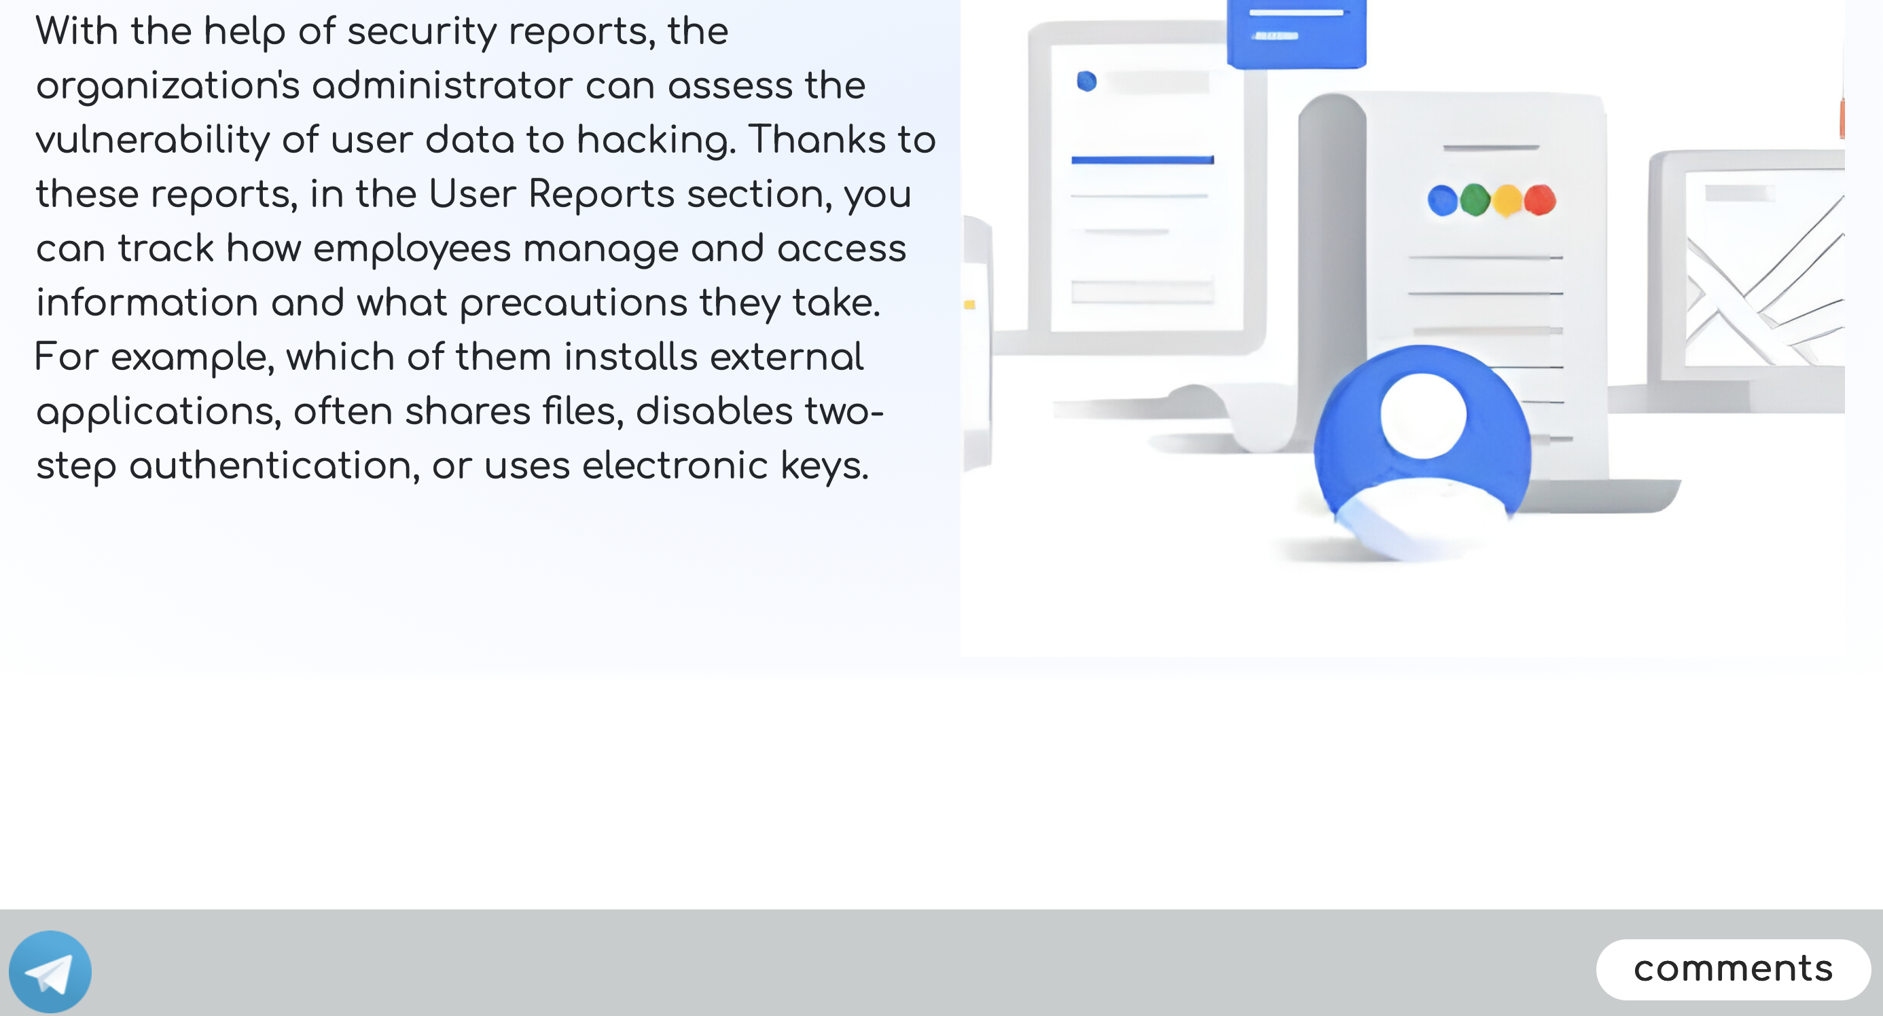

Персональный новостной телеграмм канала
У сайта имеется персональный закрытый телеграм канал, доступ к котору можно получить перейдя по ссылки на сайте в самом низу главной страницы.
В телеграм канал встроен бот, который сканирует интернет новости о всем что связанно с IT индустрией и публикует в канал.
Телеграм бот - Ласто

Slide 4


Реализация проекта
Проект реализован с помощью фреймворка для создания веб-приложений - Flask
Для взаимодействия с базой данных сайта была использована библиотека на языке python - SQLAlchemy

Slide 5

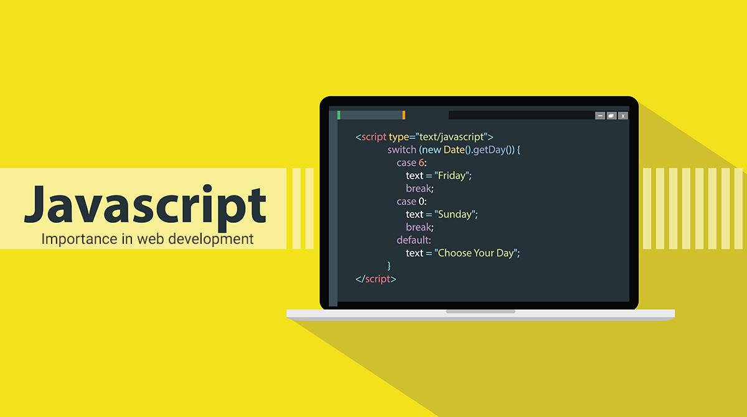
Для реализации телеграм бота использовалась библиотека - pyTelegramBotApoi
Мультиязычность присутствующая на сайте реализована с помощью скриптов на языке - JavaScript

Slide 6

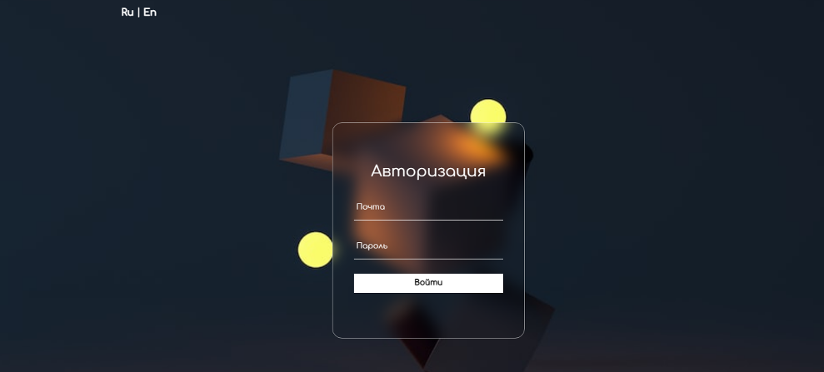
Роли разработчиков
Луконин Егор Дмитриевич – ответственный за разработку панели администратора, мультиязычность сайта, система регистрации и авторизации, телеграм бот для зарытого телеграм канала сайта

Slide 7
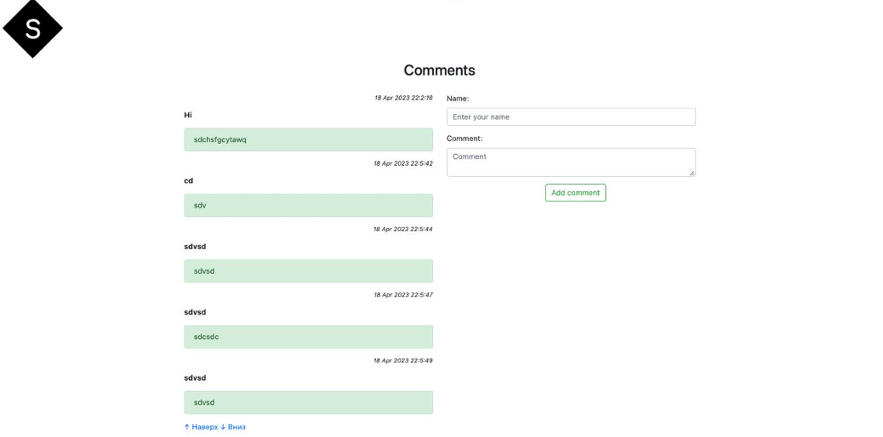
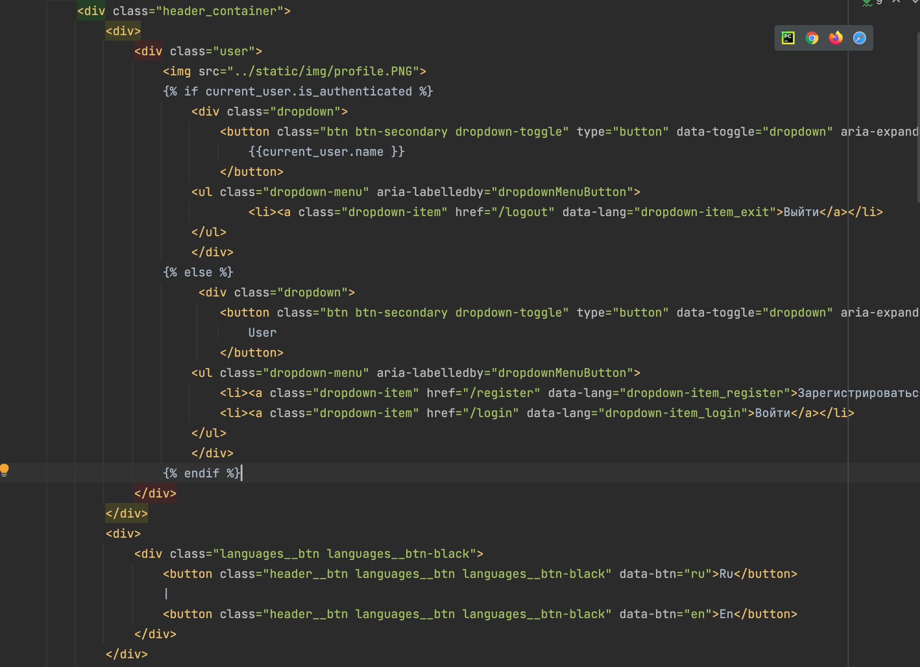
Гасанов Орхан Гамид оглы – ответственный за разработку комментариев на сайте, вывода информации для сайта и написание шаблонов на .html

Slide 8
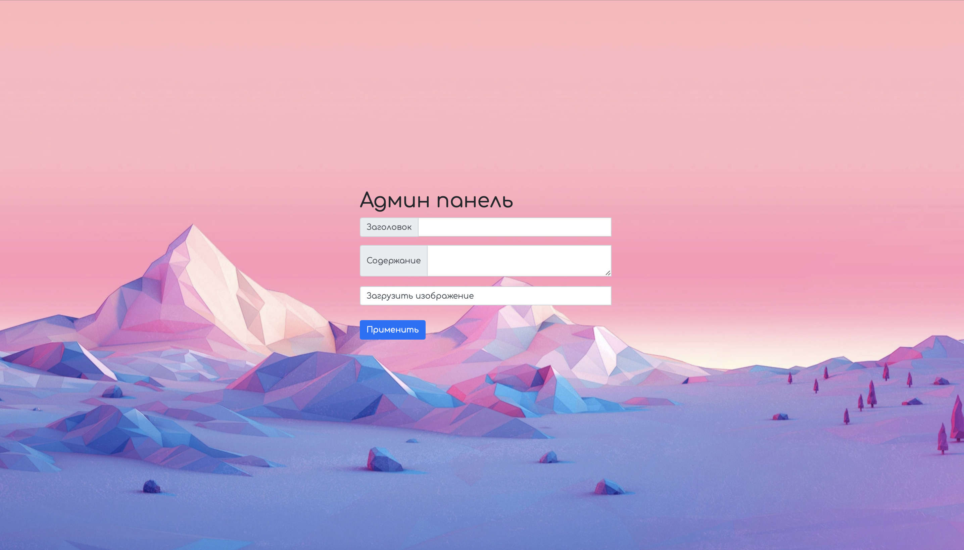
Панель администратора
На сайте присутствует панель администратора доступная только зарегестрированным пользователям с правами администратора
Панель позволяет администратору изменить, добавить или удалить данные о компании в какой он захочет. Для добавления информации администратору необходимо перейти в тот раздел компании, в котором он хочет добавить информацию и нажать на кнопку под профилем - Добавить.

Slide 9
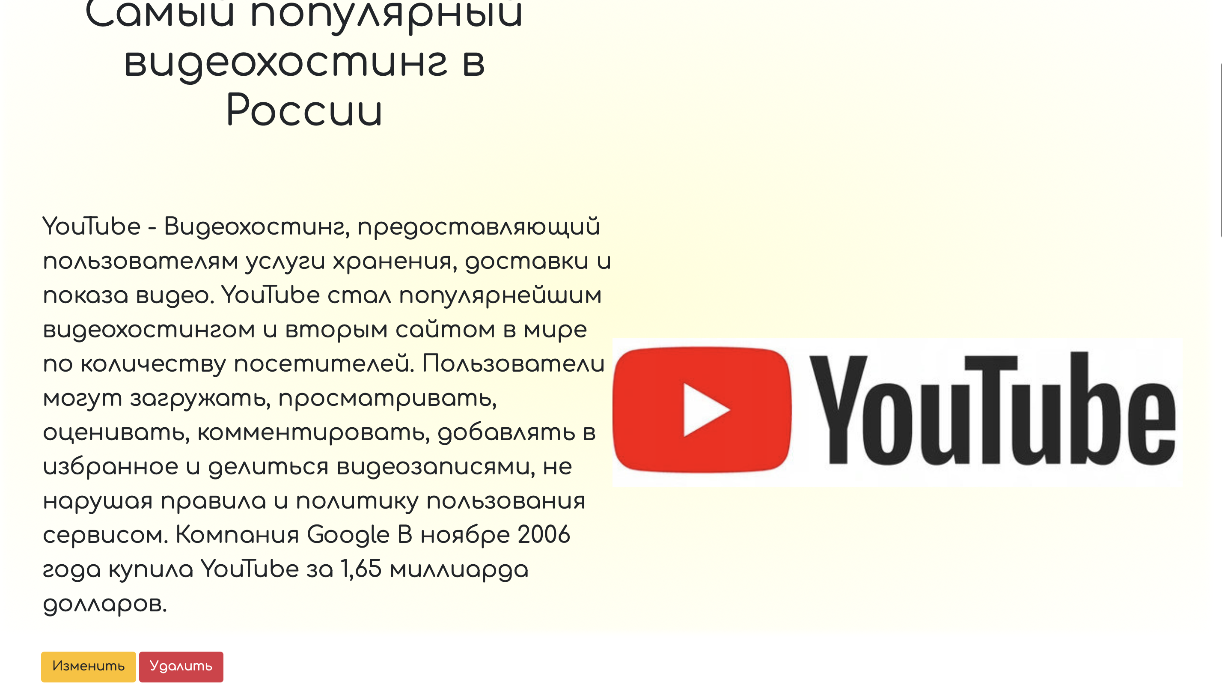
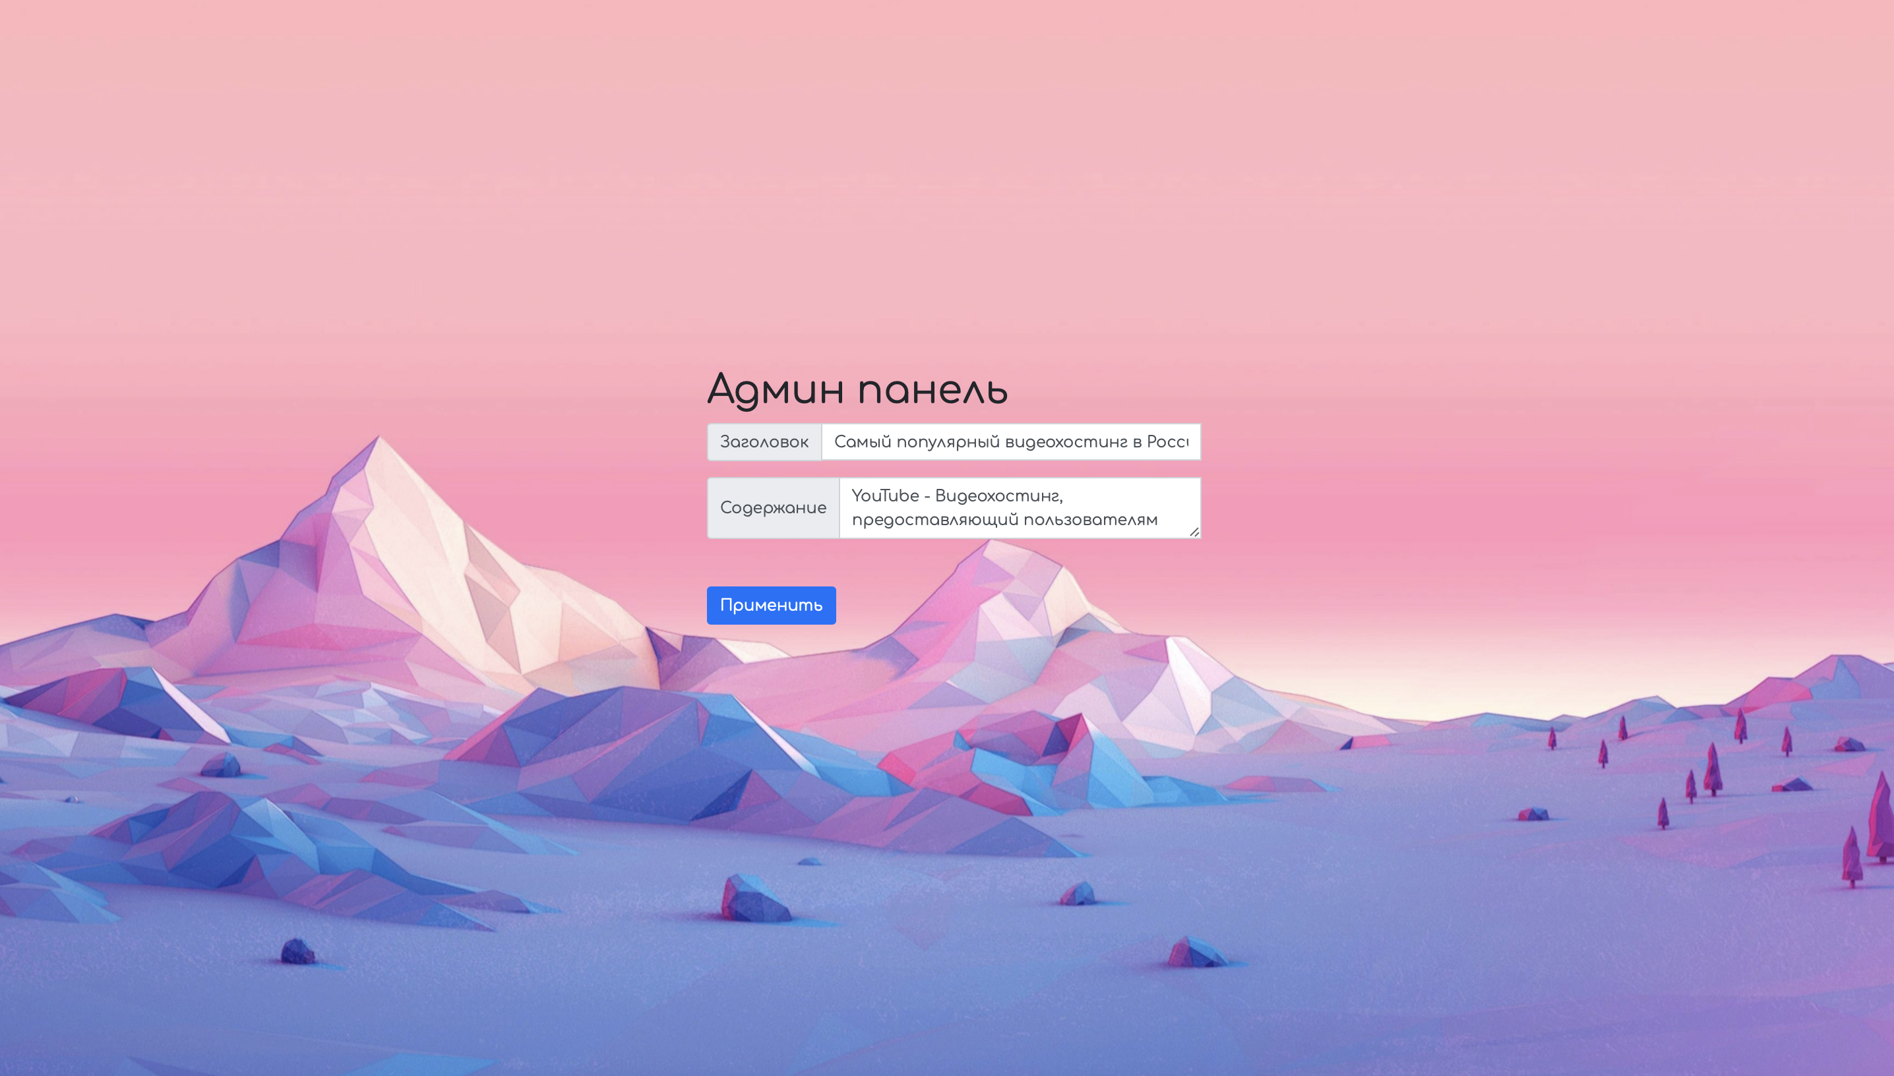
Для изменения или удаления инфорамции администратору необходми перейти в нужный ему раздел компании и под тектом который он хочет изменить, нажать кнопку изменить или удалить для удаления всего обзаца

Slide 10
Чем можно улучшить проект?
Сделать добавление новых разделов компании через панель администратора
Добавление поиска на сайт

